Slide 1
Võrdsed võimalused noortekeskuses

Slide 2
Noortekeskus
Noorte huvidest lähtuv
Mitteformaalne
Hariv
Noorte vajadusi toetav
Turvaline keskkond
Noorte initsiatiiv
Arendav keskkond

Slide 3
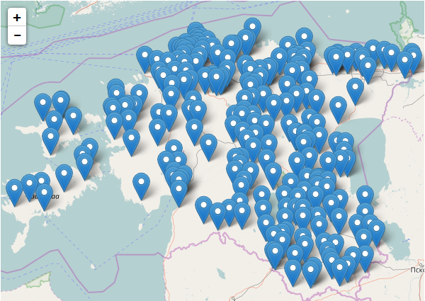

Slide 4
Avatud noorsootöö
Huvi
Aktiivsus
Vabatahtlik osalemine
Isiklik lähenemine
Uued teadmised
Iseseisev mõtlemine
Võrdsed võimalused
Osalemist soodustavad
Suur pilt

Slide 5
Avatud noorsootöö meetod
on avatud igale noorele, seadmata eeltingimusi tema tõekspidamistele, võimetele, oskustele, teadmistele ja rahalistele võimalustele;
kaasab aktiivselt noori tegevuste algatamisse ning arendamisse;
võimaldab noorele suhtlemist ja arendavat tegevust talle sobival kodu- ja koolivälisel ajal, seades esikohale noore omaalgatuse arendamise ja luues tingimused mitteformaalseks õppimiseks, eelkõige kogemuste omandamiseks tegevuse ja suhtlemise kaudu.

Slide 6
Noorsootöötaja = inimene

Slide 10
Tänan!
Kristjan Kruus
Tallinna Spordi- ja Noorsooamet
Kristjan.kruus@tallinnlv.ee

